Slide 1
How to Developing & Maintaining Emergency Operation Plan
พล.ต. นพ. คเชนทร์ ปิ่นสุวรรณ
กองอุบัติเหตุและเวชกรรมฉุกเฉิน ร.พ. พระมงกุฎเกล้า
กรมแพทย์ทหารบก

Slide 2
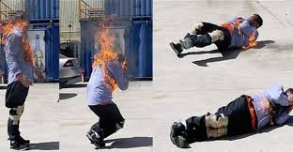
สถานการณ์
ผู้ป่วยชายอายุ ๓๐ ปี อาชีพช่างเชื่อมโลหะ เกิดอุบัติเหตุระเบิดและไฟลุกไหม้ระหว่างจุดไฟที่หัวเชื่อม ไฟลุกติดเสื้อผ้า เพื่อนร่วมงานช่วยดับไฟ และให้ความช่วยเหลือ มีแผลไฟไหม้ที่หน้าอก ใบหน้า แขนและมือทั้งสองข้าง
จงอธิบายการดูแลรักษาที่จุดเกิดเหตุ

Slide 3
สถานการณ์
ผู้ป่วยมาถึงห้องฉุกเฉิน BP 100/70 HR 100 RR 20 รู้สติดี ลืมตาเอง ถาม-ตอบรู้เรื่อง ทำตามสั่งได้ บ่นปวดแสบร้อนที่แผล ตรวจพบแผลไฟลวกระดับสองที่ ใบหน้า มือทั้งสองข้าง และครึ่งหนึ่งของหน้าอกด้านหน้า แผลไฟลวกระดับหนึ่งที่แขนทั้งสองข้างและบริเวณหน้าท้อง
จงอธิบายการดูแลรักษาที่ห้องฉุกเฉิน

Slide 4
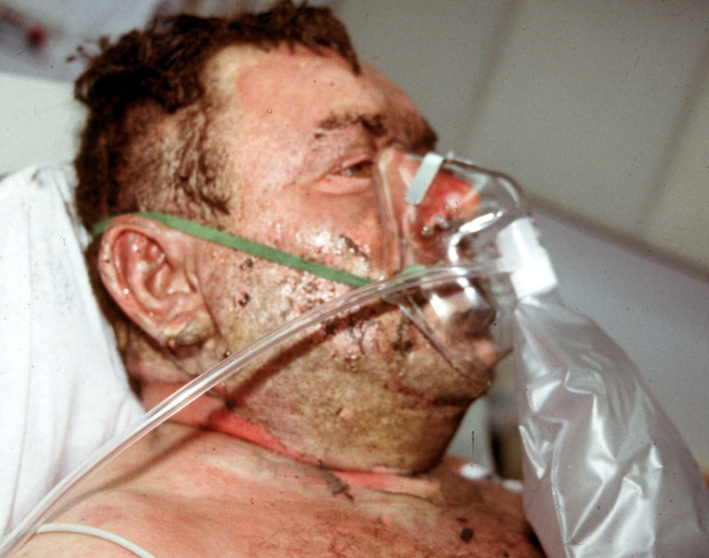
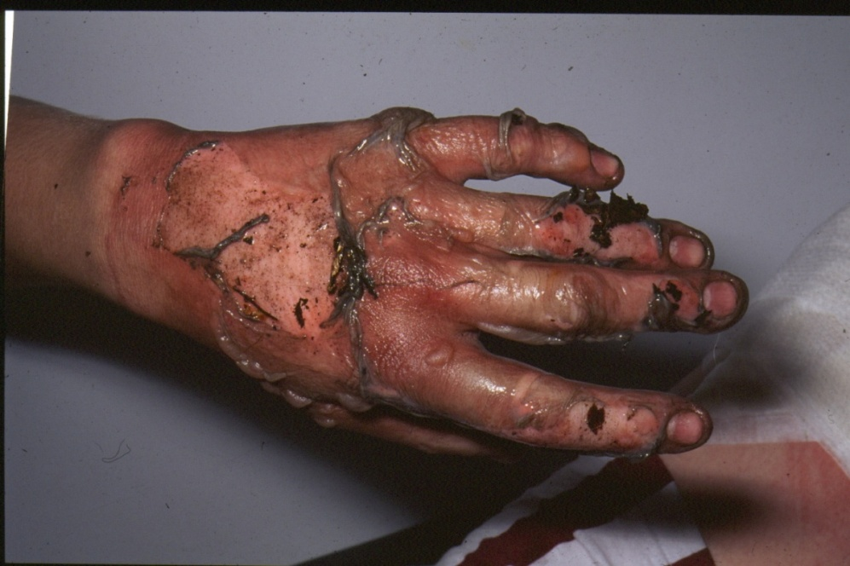
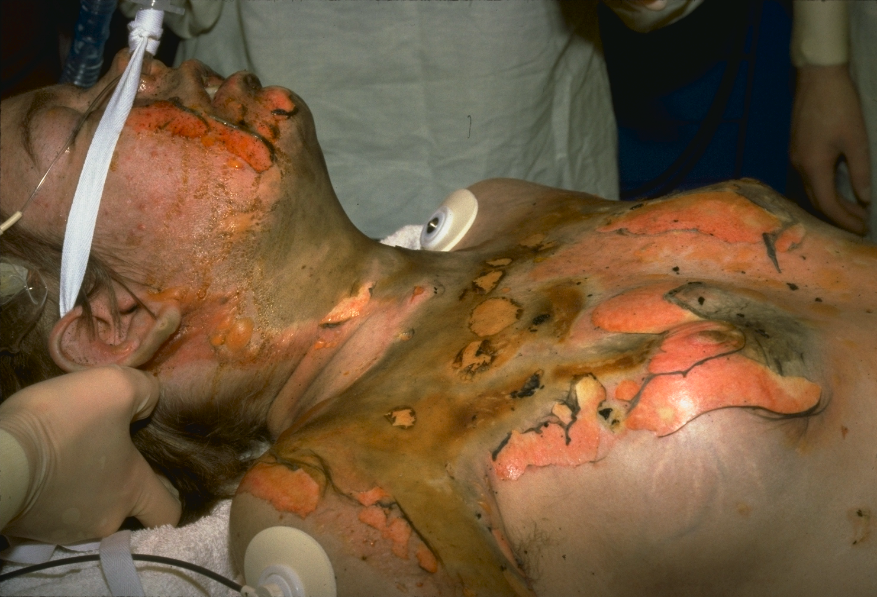

Slide 5
สถานการณ์
ผู้ป่วยรายนี้บาดเจ็บจากการทำงานหรือไม่? เพราะเหตุใด?
จงบอกสิทธิการรักษาพยาบาลของผู้ป่วยรายนี้
จงเขียนใบรับรองแพทย์ตามแบบที่กำหนด (กท.๑๖/๑) เพื่อประกอบการเบิกค่ารักษาพยาบาลตามสิทธิของผู้ป่วยรายนี้
นายจ้างต้องจ่ายค่ารักษาผู้ป่วยรายนี้ได้มากที่สุดเท่าใด?
นายจ้างปรึกษาท่านว่าเกิดอุบัติเหตุเป็นครั้งที่สองแล้วในรอบสามเดือนของการทำงาน และมีความสับสนวุ่นวายมากในระหว่างปฐมพยาบาลและนำส่งโรงพยาบาล อยากให้ท่านช่วยจัดทำแผนปฏิบัติการฉุกเฉินด้านการแพทย์ให้กับสถานประกอบการ
ท่านมีแนวทางดำเนินการอย่างไร? เพื่อจัดทำแผนฯให้กับสถานประกอบการ

Slide 6
วัตถุประสงค์
ขั้นตอนและกระบวนการการจัดทำแผนตอบโต้สถานการณ์ฉุกเฉิน ที่ผ่านกระบวนการมีส่วนร่วมของชุมชน
จัดทำแผนโดยผ่านการวิเคราะห์ความเสี่ยง สมมุติฐานการปฏิบัติการ และความต้องการทรัพยากร
สามารถประยุกต์ใช้แผน จากแผนที่จัดทำขึ้นเพื่อตอบโต้สถานการณ์ฉุกเฉินทุกประเภท
ประสานแผนกับส่วนต่างๆได้อย่างราบรื่น
ลักษณะของแผนปฏิบัติการฉุกเฉิน
องค์ประกอบ และโครงสร้างของแผนปฏิบัติการฉุกเฉิน

Slide 7
ชีวิตท่านมีแผนอย่างไร?
ทำไมต้องมีแผน?
ไม่มีแผนได้หรือไม่?

Slide 8
Disaster Cycle
ACTION
TIME
Prevention/Mitigation
Pre-event
2P, 2R
Preparedness
Event
Response
Recovery
Post-event

Slide 9
Disaster
Risk
Management

Slide 10
Disaster Risk Reduction
2 P
Prevention &
Mitigation
Preparedness
Recovery &
Rehabilitation
Reconstruction
Response &
Relief
2 R
Emergency Management
Recovery
Build Back
Better and Safer

Slide 11
Disaster Risk Reduction
Hazard X Exposure X Vulnerability
Disaster Risk =
Capacity
Prevention/
Mitigation
Response
Recovery
Preparedness

Slide 12
Hazard Identification
Vulnerability
Risk
Assessment & Management
Disaster Risk Reduction
Prevention/Mitigation
Preparedness
Emergency Operation Planning
EOC
ICS
Incident Action Plan: ICS
Response
Emergency Management
Business Continuity Plan: BCP
Recovery
Build Back
Better and Safer
Recovery

Slide 13
Disaster Risk Management
Hazard Identification
Vulnerability
Risk Assessment & Management
Disaster Risk Reduction (Mitigation & Prevention)

Slide 14
Disaster Risk Management
Preparedness
Policy & Support
Emergency Management Committee
Emergency Plan Development
Capability
Training, Drill, Exercise,
Evaluation

Slide 15
The Preparedness cycle
ACT
PLAN
CHECK
DO

Slide 16
Disaster Management
Response
Warning & Activation
Command & Control
Assignment
Communication
Support facilities; special consideration
Recovery
Business continuity plan
Evacuation plan
Lesson learned & Improve

Slide 17
Disaster Risk Reduction
2 P
Prevention &
Mitigation
Preparedness
Recovery &
Rehabilitation
Reconstruction
Response &
Relief
2 R
Emergency Management
Recovery
Build Back
Better and Safer

Slide 18
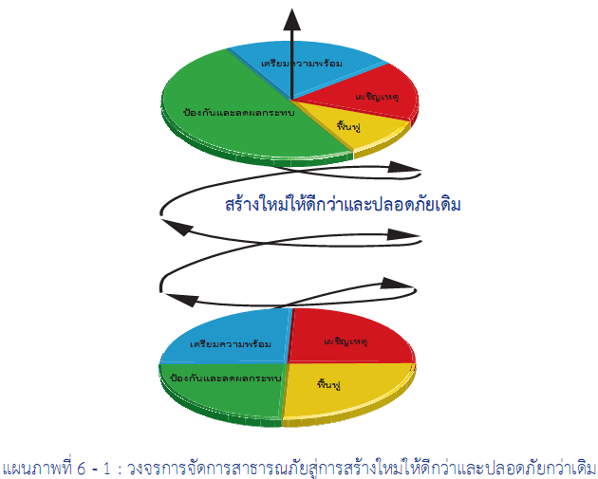
Build
Back
Safer
Better

Slide 19
Comprehensive
Disaster Risk Management
Business Continuity Plan
Recovery
System
Exercise
Training
Resources
Planning
Emergency Response
Preparedness
Mitigation
Prevention
Impact
Probability
Hazard & Risk
Management
Lesson Learn

Slide 20
Disaster Cycle
Public Health Emergency Cycle
Preparedness
Campaign
Project
EOP Planning
Prevention/
Mitigation
EOP
Response
BCP
Recovery

Slide 21
GOOD RESPONSE
COME FROM
GOOD PREPAREDNESS

Slide 22
Developing and Maintaining Emergency Operation Plan
Basic & Fundamental

Slide 23
Concept operation planning
The process of planning is just as important as the resulting document.
Plan are not scripts followed to the letter, but are flexible and adaptable to the actual situation
Effective plans convey the goals and objectives of the intend operation and the action needed to archive them.
Notes:
กระบวนการวางแผนสำคัญพอๆกันกับแผนที่จัดทำเป็นเอกสาร
แผนไม่ใช่บทละครที่บอกให้ทำอะไร เวลาใด แต่แผนต้องมีความยืดหยุ่นและปรับตัวได้ตามสถานการณ์จริงที่เกิดขึ้น
แผนที่มีประสิทธิภาพจะนำไปสู่เป้าหมายและวัตถุประสงค์ของการปฏิบัติการ และกิจกรรมที่จำเป็นเพื่อบรรลุเป้าหมายและวัตถุประสงค์

Slide 24
Successful operation occur when…
Organization know their roles
Understand how their fit into the overall plan
Able to execute the plan
Notes:
ความสำเร็จของการปฏิบัติการจะเกิดขึ้นเมื่อ
องค์กรทราบบทบาทของตน
เข้าใจว่าจะเข้าสู่แผนในภาพรวมได้อย่างไร
สามารถดำเนินการตามแผนได้

Slide 25
The Basic of Planning
Planning Fundamentals
Planning Principles
Strategic, Operational, Tactical Planning
Planning Approaches
Plan Integration
Plan Synchronization
Common Planning Pitfall
Planning Considerations
Notes:
ความรู้พื้นฐานของการวางแผน
หลักพื้นฐานของการทำแผน
หลักการของการจัดทำแผน
แผนระดับ ยุทธศาสตร์, ยุทธการ, ยุทธวิธี
วิธีการเริ่มจัดทำแผนแบบต่างๆ
การบูรณาการแผน
การประสานสอดคล้องของแผน
หลุมพรางและข้อผิดพลาดที่พบบ่อยในการจัดทำแผน
ข้อพิจารณาในการจัดทำแผน

Slide 26
Planning Principles
Planning must be community-based
Include participation from all stakeholders
Planning uses a logical and analytical problem-solving process to help address the complexity and uncertainty inherent in potential hazards and threats.
Planning considers all hazards and threats.
Notes:
หลักการของการจัดทำแผน
การจัดทำแผนควรใช้ชุมชนเป็นฐาน
เน้นการมีส่วนร่วมของผู้มีส่วนได้เสียทั้งหมดเท่าที่จะทำได้
การวางแผนใช้กระบวนการแก้ปัญหาและตรรกะ เพื่อให้ทราบถึงความซับซ้อนและความไม่แน่นอนที่เกิดขึ้นเป็นปกติวิสัยในสถานการณ์ภัยพิบัติ
การวางแผนควรพิจารณาครอบคลุมภัยทุกชนิด

Slide 27
Planning Principles
Planning should be flexible enough to address both traditional and catastrophic incidents.
Plans must clearly identify the mission and supporting goals (with desired results).
Planning depicts the anticipated environment for action.
Planning does not need to start from scratch.
Notes:
-การวางแผนควรยืดหยุ่นพอที่จะครอบคลุมทั้งภัยที่พบบ่อยและภัยพิบัติขนาดใหญ่
แผนจะต้องระบุชัดเจนถึงภารกิจ และเป้าหมายสนับสนุน กับผลลัพธ์ที่ต้องการ
การวางแผนจะต้องทำให้เห็นภาพสภาพแวดล้อมที่จะเกิดขึ้นต่อไปสำหรับการปฏิบัติงาน
การวางแผนไม่ต้องเริ่มจากนับหนึ่งใหม่เสมอ ศึกษาดูตัวอย่างจากหน่วยงานอื่น รูปแบบของแผนที่มีอยู่ แต่ย้ำว่าใช้เป็นแนวทางเท่านั้น ไม่ควรคัดลอกทั้งหมด

Slide 28
Planning Principles
Planning identifies tasks, allocates resources to accomplish those tasks, and establishes accountability.
Planning includes senior officials throughout the process to ensure both understanding and approval.
Time, uncertainty, risk, and experience influence planning.
Notes:
- การวางแผนจะระบุ กิจหรืองานที่ต้องทำ, ที่อยู่ของทรัพยากรที่จะช่วยให้ทำงานสำเร็จ, และกำหนดขอบเขตความรับผิดชอบ
การวางแผนควรให้เจ้าหน้าที่อาวุโส หรือผู้บริหารมีส่วนร่วมตลอดกระบวนการเพื่อให้แน่ใจว่าเข้าใจแผนอย่างถ่องแท้และรับรองแผนว่าใช้งานได้
เวลา, ความไม่แน่นอน, ความเสี่ยง, และประสบการณ์มีอิทธิพลต่อการวางแผน

Slide 29
Planning Principles
Effective plans tell those with operational responsibilities what to do and why to do it, and they instruct those outside the jurisdiction in how to provide support and what to expect.
Planning is fundamentally a process to manage risk.
Planning is one of the key components of the preparedness cycle.
Notes:
แผนที่มีประสิทธิภาพจะบอกผู้รับผิดชอบการปฏิบัติการว่า จะต้องทำอะไร และทำไมต้องทำ ถ้าแผนเกี่ยวข้องกับหน่วยที่อยู่นอกขอบเขตความรับผิดชอบจะบอกว่าจะสนับสนุนกันอย่างไร และคาดหวังอะไรจากหน่วยนั้น
การวางแผนเป็นรากฐานของกระบวนการจัดการความเสี่ยง
การวางแผนคือองค์ประกอบสำคัญของวงจรการเตรียมการรับภัยพิบัติ

Slide 30
Planning Principles
Plan
OBJECTIVES
GOAL
Authority
Task(s)
Person(s)
Accountability
Resources
Person(s)
Assignment

Slide 31
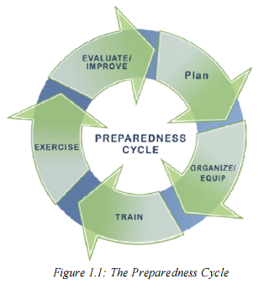
Planning Principles
Act
Plan
Do
Check

Slide 32
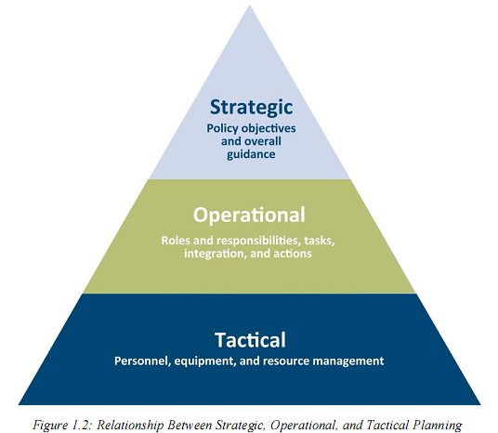
Strategic, Operational, and Tactical Planning
Government
Region
Province
Local

Slide 33
ระดับของแผน
Strategic planning : แผนยุทธศาสตร์ กล่าวในกรอบกว้างๆ บริบท และความคาดหมาย นโยบายที่กำหนด
Operational planning : แผนยุทธการ บทบาทหน้าที่ ความรับผิดชอบ ภารกิจที่ต้องปฏิบัติ การบูรณาการกับหน่วยงาน
Tactical planning : แผนยุทธวิธี งานที่ต้องปฏิบัติของหน่วยย่อยๆ ที่หน้างาน ที่เกิดขึ้นจากการกำกับของ แผนยุทธการ อาจเป็นงานเฉพาะตำแหน่งหน้าที่ หน่วยย่อย ฯลฯ

Slide 34
Planning Approaches
Scenario-based planning.
Function-based planning (functional planning).
Capabilities-based planning.: “Do I have the right mix of training, organizations, plans, people, leadership and management, equipment, and facilities to perform a required emergency function?”
“scenario-to-task-to-capability”
Notes:
วิธีการเข้าสู่การวางแผน
การวางแผนจากสถานการณ์สมมุติ
การวางแผนจากหน้าที่ การทำงาน
การวางแผนจากขีดความสามารถ
การวางแผนจากการผสมผสานระหว่าง สถานการณ์-กิจ-ขีดความสามารถ

Slide 35
Hybrid Planning
Approach
Notes:
Hybrid Planning Approach
จะทำให้เปลี่ยนความต้องการที่เกิดขึ้นจากสถานการณ์เป็น เป้าหมายและวัตถุประสงค์ที่จะขับเคลื่อนกระบวนการวางแผน ซึ่งจะนำไปสู่แผนพื้นฐานที่กำหนดบทบาทครอบคลุม, ความสัมพันธ์, และความรับผิดชอบกับ ผนวกหน้าที่, ภัย ที่จะสะท้อนถึงลำดับของเหตุการณ์
จะช่วยให้ระบุหนทางปฏิบัติที่หน่วยงานสามารถทำได้ได้ง่ายขึ้น มองหาหน้าที่ งานที่จะมาช่วบสนับสนุนให้ภารกิจสำเร็จได้ดีขึ้นจากการประมวลความเสี่ยง ผลที่ได้คือ หน่วยสามารถระบุขีดความสามารถของตนเองได้ง่ายและชัดเจนขึ้น
เป็นวิธีที่แนะนำในการเข้าสู่การวางแผน

Slide 36
Plan Integration
Vertical integration
Horizontal integration
Notes:
การบูรณาการแผน
การทำแผนต้องสัมพันธ์กับหน่วยงานอื่นๆทุกระดับ อย่าทำหน่วยเดียว สอดคล้องกับแผนใหญ่ของหน่วยเหนือ, แผนระดับชาติ
บูรณาการทางดิ่ง
บูรณาการทางระนาบ
ต้องไปในทิศทางเดียวกัน เป้าหมาย วัตถุประสงค์สอดคล้องต้องกัน

Slide 37
Plan Synchronization
Phasing. พัฒนาตามระยะเหตุการณ์
Branches.แตกขยาย(ย่อ)ตามสถานการณ์
Planning horizon.วางแผนสุดกรอบเวลา
Forward and reverse planning.
Forward
Start
Goal
Backward
Notes:
ความประสานสอดคล้องของแผน
ตามระยะเวลาของเหตุการณ์ หน่วยงานมีบทบาทอย่างไรในระยะเวลานี้....
ทางเลือกที่อาจเกิดขึ้น ถ้าไม่เป็นไปตามที่คาดการณ์ไว้ตามแผน ใช้เฉพาะ ทางเลือกใหญ่ๆและวิกฤติสำคัญเท่านั้น ไม่ทำทางเลือกที่ละเอียดยิบย่อย แผนจะวุ่นวาย
ขอบเขตเวลาของแผน ระวังแผนเขียนไว้นาน หมดอายุได้ เพราะบริบทเปลี่ยนไปหมด ถึงเวลาใช้งาน..ล้าสมัย ดังนั้นควรกำหนดกรอบเวลาให้ชัดเจน โดยปกติทั่วไปจะต้องปรับปรุงแผนทุก ๒-๓ ปี
เขียนแผนแบบเดินหน้า เริ่มจากสถานการณ์ปัจจุบันและคิดไปข้างหน้า ที่ละขั้นจนบรรลุถึงเป้าหมายและวัตถุประสงค์ที่ตั้งไว้ ส่วนเขียนแผนแบบย้อนกลับ เริ่มจากผลสำเร็จที่ต้องการ มองหาวัตถุประสงค์ที่สำคัญและกิจกรรมที่จำเป็นเพื่อบรรลุผลสำเร็จนั้น...
แนะนำให้ใช้ผสมกันทั้งสองแบบ มองไปข้างหน้าดูความเป็นไปได้ในเวลาที่กำหนด มองย้อนกลับเพื่อกำหนดเป้าหมายที่ต้องการและวัตถุประสงค์ที่สัมพันธ์กัน

Slide 38
Common Planning Pitfalls
พยายามทำแผนที่สมบูรณ์แบบ รายละเอียดครบ แต่ยาว อ่านยาก ใช้งานไม่ได้
Successful plans are simple & flexible
Failing to account for the community’s needs, concerns, capabilities, and desire to help มองครอบคลุมไม่ทั่วทุกกลุ่มที่เกี่ยวข้อง ทำให้สมมุติฐานผิด หนทางปฏิบัติก็ผิด....ฯลฯ ควรเน้นการมีส่วนร่วม ศึกษาชุมชนก่อนวางแผน

Slide 39
Common Planning Pitfalls
การวางแผนคือจินตนาการ ประมาณการ คาดหวัง ต้องตั้งอยู่บนสมมุติฐานที่เป็นจริง และต้องสัมพันธ์กับหน่วยอื่นๆด้วยจึงจะเป็นจริงดังที่คาดหวัง ต้องทำข้อตกลงร่วม MOA, MOU
การวางแผนไม่ใช่การคิดตามทฤษฎี โดยไม่สนใจชุมชน สังคม การวางแผนที่ดีต้องเริ่มจากการมีส่วนร่วมของชุมชน ใช้ชุมชนเป็นฐานคิด

Slide 40
Planning Considerations
Prevention: ป้องกัน
Protection: คุ้มครอง
Response: ตอบสนอง
Recovery: ฟื้นฟู
Mitigation: บรรเทา
Comprehensive Planning
Notes:
ข้อพิจารณาในการจัดทำแผน
การป้องกัน คือการลดโอกาสที่จะเกิดเหตุการณ์
การคุ้มครอง คือ การลด หรือกำจัดภัยคุกคามที่จะเกิดขึ้นกับ ประชาชน ทรัพย์สิน และสิ่งแวดล้อม
การตอบสนอง คือ ปฏิบัติการที่ทำเมื่อเกิดภัยพิบัติ เพื่อ ช่วยชีวิต ช่วยปัจจัยดำรงชีพ ลดความสูญเสียทั้งทาง กายภาพ จิตใจ สังคมและเศรษฐกิจ การตอบสนองที่ดีจะช่วยประเมินสภาพผลของภัย เพื่อนำมา กำหนดขนาด ปรับสภาพและ ยืดหยุ่นอ่อนตัวจัดการตอบสนองที่เหมาะสมกับภัยที่เกิดขึ้นด้วย
การฟื้นฟู คือการกอบกู้สังคมชุมชนให้กลับคืนมาสู่วิถีชีวิตปกติ ซึ่งขั้นตอนนี้ควรทำอย่างต่อเนื่อง หรือเชื่อมต่อแบบไร้รอยต่อกับช่วงตอบสนอง การฟื้นฟูมีทั้งระยะสั้นและระยะยาว เริ่มจากการดูแลจัดหาปัจจัยดำรงชีพพื้นฐาน อาหาร เสื้อผ้า ยารักษาโรค ที่อยู่อาศัย การฟื้นฟูการคมนาคมขนส่ง เส้นทาง การประกอบอาชีพ ฯลฯ ควรทำภายใต้ความร่วมมือระหว่างกันทั้งผู้ประสบภัยกับหน่วยงานที่เข้าไปช่วยเหลือ ควรใช้กระบวนการมีส่วนร่วมของชุมชนเสมอในการจัดทำแผนฟื้นฟูชุมชน การฟื้นฟูที่ดีจะต้องคำนึงถึงการบรรเทาภัยในอนาคตด้วย

Slide 41
Planning Process

Slide 42
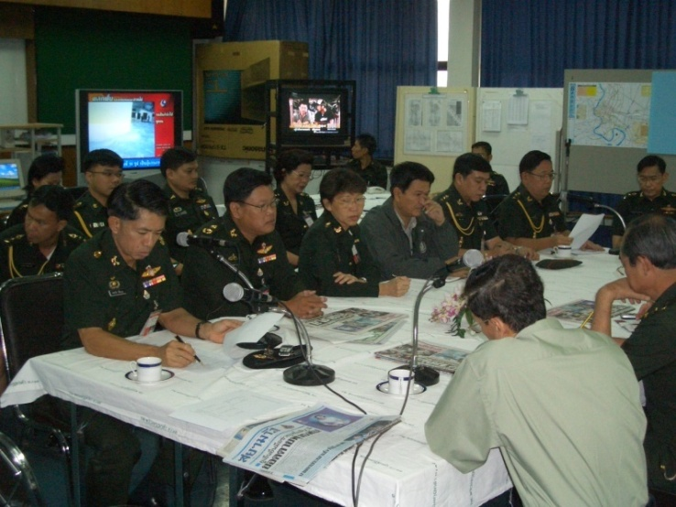
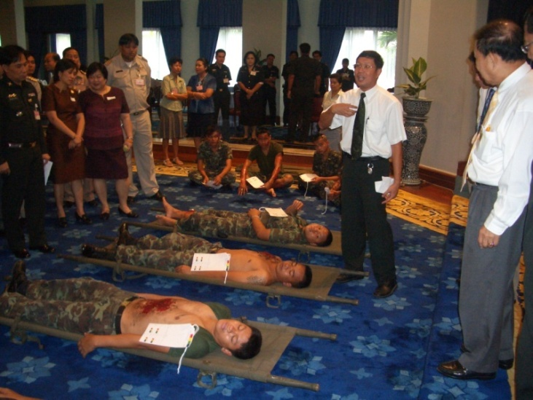
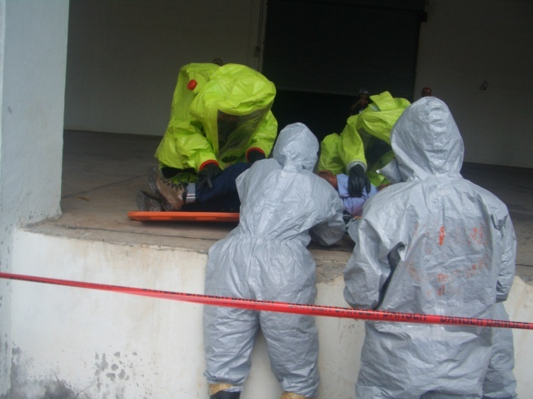
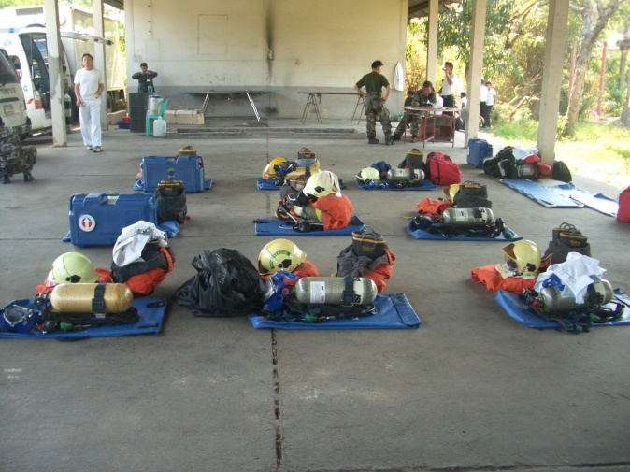
การเตรียมแผนปฏิบัติการฉุกเฉิน... ต้องเตรียมอะไรบ้าง?
เตรียมใจ
เตรียมแผน
เตรียมคน
เตรียมของ

Slide 43
“In preparing for battle I have always found that plans are useless, but planning is indispensable.”
Dwight D. Eisenhower

Slide 44
เริ่มต้นเตรียมแผนปฏิบัติการฉุกเฉิน...ทำอย่างไร?
นั่งเทียนเขียนเลย!!!

Slide 45
Planning Process
CEO commitment
Planning committee: participation, legitimate, practical, for user
Funding for equipment & supplies
Persons
“ You get what you pay ”

Slide 46
Steps in the Planning Process

Slide 47
การเตรียมแผนรับภัยพิบัติ...เริ่มต้นอย่างไร?
ในพื้นที่เรามีภยันตรายใดบ้าง?....รู้ได้อย่างไร?
กลุ่มคน ชุมชนใดที่จะได้รับอันตรายจากภยันตรายนั้นได้มากที่สุด?
เรามีความเสี่ยงกับภัยพิบัติใดบ้าง? มากน้อยเพียงใด?
ความเสี่ยงนั้นมีโอกาสเกิดขึ้นกับเรามากน้อยเพียงใด?..มีสาเหตุจากอะไร?..และจะป้องกันได้อย่างไร?
ถ้าความเสี่ยงนั้นเกิดขึ้นจริง เราจะได้รับผลกระทบอย่างไร?..และจะลดหรือบรรเทาผลกระทบนั้นได้อย่างไร?..นั่นคือเราจะต้องปฏิบัติอย่างไรในการตอบโต้เหตุนั่นเอง

Slide 48
Planning Process
Work health hazard & vulnerability analysis
Risk assessment
Risk = Probability X Impact
Include to Rare but Most Catastrophic (Worst Case Scenario)
Group planning
Implementation
Training & Exercise
Evaluation

Slide 49
Preparedness Cycle
Act
Plan
Do
Check

Slide 50
มีแผนก็ใช้ไม่ได้...หรือ...ไม่ได้ใช้
แผนไม่ตรงกับเหตุที่เกิดขึ้นจริง???
Planning and Response are Different
การวางแผน คือกระบวนการคาดการณ์ว่าจะเกิดเหตุขึ้น และจะใช้มาตรการตอบโต้ที่เหมาะสม คุ้มค่าได้อย่างไร?
การตอบโต้ คือการปฏิบัติเมื่อเกิดเหตุจริง ซึ่งอาจจะตรงหรือไม่ตรงกับที่คาดการณ์เอาไว้ในแผน
แผนที่มีประสิทธิภาพจะช่วยลดการตอบโต้เหตุที่สับสน วุ่นวายได้ หรือการแก้ปัญหาเฉพาะหน้าที่ก่อปัญหาต่อเนื่อง

Slide 51
Paper Plan Syndrome
การมีแผนที่เขียนไว้สมบูรณ์ ไม่ได้หมายความว่าได้มีการเตรียมการรับภัยพิบัติแล้ว
แผนที่จัดทำเป็นข้อกำหนดที่ต้องมี แต่อย่าคิดว่าได้เตรียมพร้อมแล้ว ยังมีอีกหลายอย่างที่ต้องทำ...
กระบวนการจัดทำแผน...สำคัญกว่าแผนที่เขียนออกมา...
เพื่อหลีกเลี่ยงการจัดทำแผนที่ไม่สามารถนำมาใช้งานได้ กระบวนการจัดทำแผนควรมีขั้นตอนดังนี้...

Slide 52
The Effective Plan is…
Based on valid assumptions about what happens in disasters
Based on inter-organizational perspective
Accompanied by the provision of resources to carry out the plans
Associated with an effective training program so that users are familiar with the plan
Acceptable to the end users

Slide 53
Importance of Planning Process
Planning process is more important than the written document that result from it
Participant
Acceptance
Legitimate
Practical
Familiar
Personal contacts
Role & Responsibility
Trust in one another
Planning
Process

Slide 54
ปัจจัยสำคัญที่ทำให้แผนปฏิบัติได้
การสนับสนุนจากผู้บริหาร เพื่อให้กระบวนการวางแผนได้รับความสนใจ, ยอมรับ, และร่วมมือจากสมาชิกในองค์กร กระบวนการวางแผนจะต้องได้รับมอบอำนาจ สถานภาพ และการสนับสนุน จากผู้บริหาร
การที่ไม่สามารถปฏิบัติตามแผนที่วางไว้ได้ พบว่ามักเกิดจากความล้มเหลวในการสนับสนุนทรัพยากรที่จำเป็นในการปฏิบัติ(คน, เวลา, งบประมาณ, เครื่องมือ, สิ่งอุปกรณ์สนับสนุน, สิ่งอำนวยความสะดวก)
“you get what you pay”
If preparedness efforts are to result in more than paper plans, the planning process must be tied to the resources necessary to carry out the mandate

Slide 55
Plan Format

Slide 56
โครงสร้างของ EOP
แม้ว่าภัยพิบัติจะมีหลายสาเหตุ แต่ผลที่เกิดขึ้นมีไม่มาก การวางแผนรับมือจึงมีงานบางอย่างที่ต้องทำเหมือนกันแม้ว่าเกิดภัยจากสาเหตุต่างกัน
รูปแบบ(Format) ของแผนมีหลากหลาย เช่น functional format, ESF format, agency-/department-focused format
ทีมวางแผนจะต้องเลือกรูปแบบของแผนที่เหมาะสมกับหน่วยงานของตนในการจัดการเหตุ ซึ่งจะขึ้นกับ ยุทธศาสตร์ในการจัดการภาวะฉุกเฉิน, นโยบาย, ทรัพยากร, และขีดความสามารถ ของหน่วยงาน

Slide 57
EOP Format
Traditional Functional Format
Basic plan, Functional Annexes, Hazard-,Threat-, or Incident Specific Annexes
Emergency Support Function Format
Basic plan, ESF Annexes, Support Annexes, Hazard-,Threat-, or Incident Specific Annexes
Agency-/Department- Focus Format
Basic plan, Lead Agencies, Support Agencies, Hazard-Specific Procedure

Slide 58
Which format is the most
Effective for and applicable to
Our Jurisdiction

Slide 59
Format Selection
Functional or Agency-/Department formats are used by local jurisdiction
ESF format tends to be used by larger jurisdiction and other level of government
The planning team may modify any of these formats to make the EOP fit the jurisdiction’s emergency management strategy, policy, resources, and capabilities
Notes:
Functional 0r agency-/department formats ใช้ได้ดีกับหน่วยงานเล็กๆ หรือระดับท้องถิ่น เพราะครอบคลุมได้ง่าย
ถ้าหน่วยงานใหญ่ หรือภารกิจซับซ้อน ระดับประเทศ ระดับเขต แนะนำให้ใช้ ESF format
หน่วยงานจะเลือกใช้รูปแบบใด ขึ้นกับว่ารูปแบบนั้นเหมาะสมกับภารกิจ ยุทธศาสตร์ นโยบาย ทรัพยากร และขีดความสามารถของหน่วยงานหรือไม่

Slide 60
EOP Format…
รูปแบบใดก็ได้ที่...
ผู้ใช้เข้าใจ สะดวกสบายใจที่จะใช้ ค้นหาสิ่งที่ต้องการได้สะดวก
ในการออกแบบรูปแบบของแผนฯ มีข้อพิจารณาดังนี้
Organization: มีโครงสร้าง
Progression: ก้าวหน้าเชื่อมโยง
Consistency: สอดคล้อง
Adaptability: เหมาะสม กลมกลืน
Compatibility: ทำงานร่วมกันได้
Inclusivity : ครอบคลุม

Slide 61
แผนปฏิบัติการฉุกเฉิน: EOP
คือ แผนทีระบุขอบเขตของการเตรียมการ และกิจกรรมที่จำเป็นในการจัดการภาวะฉุกเฉินของหน่วยงาน
แผนเผชิญเหตุฉุกเฉิน คือเอกสารที่กล่าวถึงเรื่อง...
มอบหมายความรับผิดขอบให้องค์กร หรือบุคคลในการทำกิจเฉพาะที่นอกเหนือจากความรับผิดชอบปกติ ณ เวลา สถานที่ที่เกิดเหตุฉุกเฉิน
จัดตั้งสายการรับผิดชอบและความสัมพันธ์ในองค์กร และแสดงให้เห็นถึงกิจกรรมทุกอย่างในการตอบโต้เหตุจะต้องเกี่ยวข้องสัมพันธ์กัน

Slide 62
A Complete EOP describes:
The purpose of the plan
The situation
Assumption
Concept of Operation (CONOPS)
Organization and assignment of responsibilities
Administration and Logistics
Plan development and maintenance
Authorities and References

Slide 63
กฎง่ายๆสำหรับการเขียนแผน
ใช้ภาษาง่ายๆและชัดเจน
สรุปข้อมูลสำคัญเป็นตาราง เช็คลิสท์ แผนที่ หรือรูปภาพ
หลีกเลี่ยงการใช้ศัพท์เทคนิค หรือคำย่อ
ใช้ประโยคสั้นๆและง่าย ไม่ซับซ้อน เยิ่นเย้อ

Slide 64
กฎง่ายๆสำหรับการเขียนแผน
ให้รายละเอียดมากพอที่จะนำไปสู่การปฏิบัติได้ ขึ้นกับผู้ใช้และสถานการณ์
รูปแบบการนำเสนอควรสะดวกในการใช้งาน ค้นหาคำตอบได้อย่างรวดเร็ว เน้นที่คำแนะนำการปฏิบัติมากกว่ากฎหรือข้อบังคับ
สามารถเข้าถึงและนำไปใช้ได้ในทุกรูปแบบ

Slide 65
แผนเผชิญเหตุฉุกเฉิน: EOP
บอกถึงวิธีการปกป้องคุ้มครองบุคคล(ทุกกลุ่ม)และทรัพย์สิน
กำหนดทรัพยากร(คน, อุปกรณ์, เครื่องมือ, สิ่งอำนวยความสะดวก,ฯลฯ)ที่ต้องใช้งานภายในองค์กร หรือข้อตกลงนอกองค์กรเพื่อให้ได้ทรัพยากรเหล่านั้นมาใช้งาน
การร่วมมือประสานงานกับหน่วยงานอื่น

Slide 66
แผนปฏิบัติการฉุกเฉิน
Hazard Identification
กล่าวนำ
สถานการณ์ในภาพรวม (situation overview)
นิยาม
การแบ่งระดับ(+/-)
ขอบเขต (scope)
ความมุ่งหมาย (purpose)
แนวความคิดในการปฏิบัติ (concept of operation)
การปฏิบัติ
ขั้นเตรียมการ
ขั้นปฏิบัติ
การบังคับบัญชาและการติดต่อสื่อสาร
การสนันสนุน
Risk Assessment
Goals & Objectives
Course of action
Prevention, Mitigation, Preparedness
Actions, Procedures, SOP, 5W 1H
Command & Control
Communication
Services & Supports

Slide 67
แผนปฏิบัติการฉุกเฉิน
แผนนี้เกี่ยวข้องกับเราหรือไม่?
เกี่ยวข้องกับเรา
ไม่เกี่ยวข้องกับเรา
ในสถานการณ์ฉุกเฉินนี้เราจะช่วย
“องค์กรของเรา”
ได้อย่างไร?

Slide 68
We Need Your HELP

Slide 69
Any Question?

Slide 70
Review Objective
ขั้นตอนและกระบวนการการจัดทำแผนตอบโต้สถานการณ์ฉุกเฉิน ที่ผ่านกระบวนการมีส่วนร่วมขององค์กร
จัดทำแผนโดยผ่านการวิเคราะห์ความเสี่ยง สมมุติฐานการปฏิบัติการ และความต้องการทรัพยากร
สามารถประยุกต์ใช้แผน จากแผนที่จัดทำขึ้นเพื่อตอบโต้สถานการณ์ฉุกเฉินทุกประเภท
ประสานแผนกับส่วนต่างๆได้อย่างราบรื่น
ลักษณะของแผนปฏิบัติการฉุกเฉิน
องค์ประกอบ และโครงสร้างของแผนปฏิบัติการฉุกเฉิน

Slide 71
จัดทำแผนปฏิบัติการฉุกเฉิน
ของหน่วยงานของท่าน

Slide 72
งานมอบ
ถ้าท่านได้รับมอบหมายให้ดำเนินการจัดทำแผนปฏิบัติการฉุกเฉินของหน่วยงาน จงอธิบายขั้นตอนกระบวนการจัดทำแผนฯมาโดยละเอียด
องค์ประกอบของแผนฯ ควรมีอะไรบ้าง?
ถ้าท่านจัดทำแผนฯเสร็จเรียบร้อยแล้ว จงอธิบายขั้นตอนที่จะนำแผนฯมาใช้งานได้อย่างมีประสิทธิภาพ
ถ้าท่านต้องรับผิดชอบจัดการซ้อมแผนฯ จงอธิบายขั้นตอนการซ้อมแผนของท่านมาโดยละเอียด

Slide 73
CPG 101

Slide 74
“ To win is not important.
To be successful is not even important. How to plan & prepare is crucial.
When you plan very well
and prepare very well,
then success can come on the way.
Then winning can come on your way.”
Eliud Kipchoge

